Slide 1
第三章 类：面向对象的基石

Slide 2
第三章 类：面向对象的基石
3.1 案例-链表的实现
3.1.1 案例及其实现
链表的设计
export {
using value_t = int; //类型别名
struct _node //节点类型定义
{
value_t data; //数据域
_node * next; //指针域
};
using node_ptr = _node *; //类型别名
struct linked_list
{
node_ptr head, tail; //头尾指针
size_t _size; //节点数目
};
//to be continued
链表
head
tail
1
2
3
4
5
^
图3-1 链表结构示意图

Slide 3
第三章 类：面向对象的基石
3.1 案例-链表的实现
3.1.1 案例及其实现
链表的操作（原型）
//链表的操作：原型声明
//初始化链表
void init(linked_list& l);
//在链表尾部添加数据
void push_back(linked_list& l, value_t d);
//清空链表
void clear(linked_list& l);
}; //end of export

Slide 4
第三章 类：面向对象的基石
3.1 案例-链表的实现
3.1.1 案例及其实现
项目建造
Makefile
CXX = g++
cxxflags = -std=c++23 -Wall -g –fmodules-ts -fsanitize=address
all:
$(CXX) $(sources) $(cxxflags)
sources变量是按模块依赖顺序排列的源文件列表
构建
make
使用当前目录下默认的依赖文件Makefile。源代码无错时生成可执行代码a.out

Slide 5
第三章 类：面向对象的基石
3.1 案例-链表的实现
3.1.2 案例问题分析
对象是一个主动的实体，它包含有属性和行为。linked_list只是封装了属性。属于对象的行为不得不用一些没有任何隶属关系的全局函数来实现。
从逻辑、安全等各种角度出发，链表的内部细节应该是对客户程序员隐蔽的，他们不需要也没有必要知道链表的实现细节。然而在实现中，链表的属性是没有任何保护的，直接暴露在程序空间中。

Slide 6
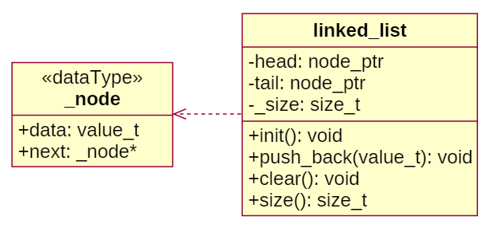
第三章 类：面向对象的基石
3.2 类
3.2.1 定义类类型和对象
class linked_list
{
private:
node_ptr head, tail;
size_t _size;
public:
void init();
void push_back(value_t d);
void clear();
size_t size();
};
数据成员
成员函数

Slide 7
第三章 类：面向对象的基石
3.2 类
3.2.1 定义类类型和对象
成员函数的定义
在类外定义
void linked_list::init()
{
head = tail = nullptr;
_size = 0;
}
在类内定义
class linked_list
{
public:
void init() { head = tail = nullptr; _size = 0; }
…
};
名字限定

Slide 8
第三章 类：面向对象的基石
3.2 类
3.2.1 定义类类型和对象
定义类对象
定义类对象
linked_list l;
访问对象的成员
l.init();
head
tail
_size
图3-3对象的内存布局

Slide 9
第三章 类：面向对象的基石
3.2 类
3.2.1 定义类类型和对象
this指针
C++编译器会为每一个类对象的所有非静态(3.2.3节)成员函数设置一个this指针，并且这个指针指向了类对象本身。
例如有：linked_list l; 那么l对象的this指针可以形式化地看作是这样定义的：
linked_list * const this = &l;
this指针是成员函数的第一个隐式参数。那么，成员函数
void linked_list::init() { head = tail = nullptr; _size = 0; }
可以认为被编译器改成如下形式
void linked_list::init(linked_list * const this) { this->head = this->tail = nullptr; this->_size = 0; }
因此，即使所有类对象都共享了init()成员的代码，但因this指针的存在，init()也非常清楚自己是由哪个对象（this指针指向的对象）发起的。

Slide 10
第三章 类：面向对象的基石
3.2 类
3.2.2 访问控制
class linked_list
{
private:
node_ptr head, tail;
size_t _size;
public:
void init();
void push_back(value_t d);
void clear();
size_t size();
};
私有段，段内成员类外不可见，即类外不可直接访问。
共有段，段内成员类外可见
访问控制保护的是类，而非单个类对象。因此，在类的成员函数中，可以直接访问该类对象的所有成员。

Slide 11
第三章 类：面向对象的基石
3.2 类
3.2.2 访问控制
封装遍历操作
using callback = void (value_t&); //定义回调函数类型
void linked_list::traverse(callback af)
{
for (node_ptr p = head; p != nullptr; p = p->next) af(p->data);
}
l.traverse([](value_t& v) { std::cout << v << ' '; });

Slide 12
第三章 类：面向对象的基石
3.2 类
3.2.3 类的静态成员
class foo
{
private:
int a;
static int b;
public:
static int c;
void set(int x) { a = x; }
static void f() { std::cout << b << ' ' << c << std::endl; }
static void g(const foo& o) { std::cout << o.a << std::endl; }
};
int foo::b = 0;
int foo::c = 1;
实例成员。对象存在该类成员才存在。
静态数据成员。该类成员的存在不依赖于类对象。
静态成员属于类而非类对象。
静态成员函数。主要用于访问其他静态成员。
静态成员函数没有this指针。
静态成员函数要访问实例成员，应该向它传递一个对象。
静态数据函数的内存分配必须在类外显式完成，并被初始化。
Notes:
Ch3/static-member.cpp

Slide 13
第三章 类：面向对象的基石
3.2 类
3.2.4 struct和union
struct和union都是特殊的类。
在缺省段描述符的情况下，struct的成员都是公有的。相较而言，class的则是私有的。
union的成员只能是公有的。最好以C的方式使用。

Slide 14
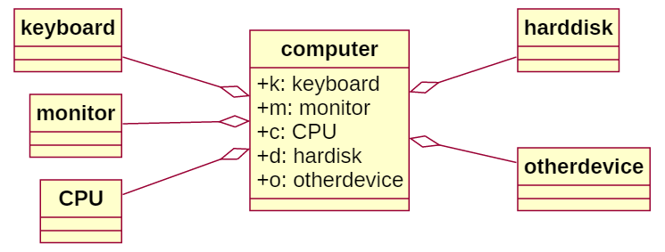
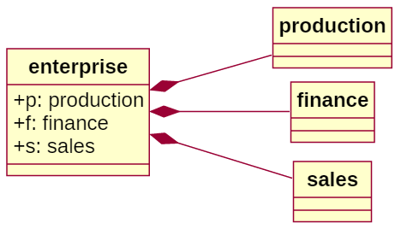
第三章 类：面向对象的基石
3.2 类
3.2.5 组合和聚集
类的成员可以是其它类的实例。这使得前者间接获得后者的功能。这是类与类之间合作的一种模式。
聚集
部件可以单独存在
组合
部件不能单独存在

Slide 15
第三章 类：面向对象的基石
3.3 对象的构造、初始化和析构
类对象在定义后应该被初始化。
以前的做法是调用初始化方法。但这存在缺陷。
更好的初始化方法是自动化 - 构造函数(constructor)
类对象在失效后应该清理它占据的资源。
以前的做法是调用清理方法。但这也存在缺陷。
更好的清理方法仍然是自动化 – 析构函数(destructor)

Slide 16
第三章 类：面向对象的基石
3.3 对象的构造、初始化和析构
初始化
Inline模式
class linked_list
{
private:
node_ptr head = nullptr;
node_ptr tail = nullptr;
size_t _size = 0;
};

Slide 17
第三章 类：面向对象的基石
3.3 对象的构造、初始化和析构
3.3.1 构造函数
class T //T是类名
{
public:
T([参数列表]) { 语句 } //这是一个构造函数
};
实际上，构造函数没有名字！因此不能被显式调用。
引起构造函数“调用”的语法称为“函数标记法(functional notation)”，其形式非常类似于函数调用。
构造函数没有也不能有返回类型！

Slide 18
第三章 类：面向对象的基石
3.3 对象的构造、初始化和析构
3.3.1 构造函数
默认和显式声明的构造函数
默认的构造函数：没有参数
linked_list::linked_list() { … }
linked_list l; //这里，默认构造函数被编译器自动调用
显式声明的构造函数
class linked_list
{ public: explicit linked_list() {...} };

Slide 19
第三章 类：面向对象的基石
3.3 对象的构造、初始化和析构
3.3.1 构造函数
构造函数的参数
构造函数的参数：可以是默认的
linked_list::linked_list(size_t len, value_t* a = nullptr) { … }
value_t d[] = { … };
linked_list l(5, d);
linked_list k(0);

Slide 20
第三章 类：面向对象的基石
3.3 对象的构造、初始化和析构
3.3.1 构造函数
构造函数的初始化列表
构造函数的初始化列表：出现在函数头部
linked_list(size_t len, value_t* a)
: head(nullptr), tail(nullptr), _size(0)
{ … }
构造函数的初始化列表先于其“函数体”执行。
类的常量和引用成员只能在初始化列表中被初始化。

Slide 21
第三章 类：面向对象的基石
3.3 对象的构造、初始化和析构
3.3.1 构造函数
嵌入对象的初始化
class A
{
private:
int i;
public:
A(int x) : i(x) {}
};
class B
{
private:
A a;
public:
B(int x) : a(x) {}
};

Slide 22
第三章 类：面向对象的基石
3.3 对象的构造、初始化和析构
3.3.2 构造函数重载
linked_list();
linked_list(size_t len, value_t* a);
linked_list(const std::initializer_list<value_t>& l);
初始化列表

Slide 23
第三章 类：面向对象的基石
3.3 对象的构造、初始化和析构
3.3.2 构造函数重载
构造函数委托
linked_list() : head(nullptr), tail(nullptr), _size(0) {}
linked_list(size_t len, value_t* a) : linked_list() { … }
linked_list(std::initializer_list<value_t>& l) : linked_list() { … }

Slide 24
第三章 类：面向对象的基石
3.3 对象的构造、初始化和析构
3.3.3 统一初始化
常规初始化
VS
统一初始化
int a = 0; //复制初始化
const char *p("string"); //直接初始化
linked_list l(5); //直接初始化，使用了默认参数
linked_list k = {1, 2, 3, 4}; //复制初始化
int a = {1}; //等价于 int a = 1
int b{2}; //等价于 int b = 2
int *p = new int[4]{1, 2, 3, 4}; //数组p的每个元素都被初始化
X n; //n未初始化
n = { 7, 8 }; //赋值
class Y
{
public:
int c; double d;
Y(int x, double y) : c(x), d(y) {}
} m{5, 6.0}; //call constructor, m.c = 5，m.d = 6.0
Notes:
Ch3/uni-init.cpp

Slide 25
第三章 类：面向对象的基石
3.3 对象的构造、初始化和析构
3.3.4 析构函数
class T //T是类名
{
public:
~T() { 语句 } //这是一个析构函数
};
析构函数在对象失效时被编译器自动调用。
析构函数能被显式调用，但调用后对象将失效。
析构函数不能有参数！
析构函数没有也不能有返回类型！

Slide 26
第三章 类：面向对象的基石
3.3 对象的构造、初始化和析构
3.3.5 默认和被删除的成员函数
隐式默认的特殊成员
class X {};
因为没有显式定义，所以类X的构造函数和析构函数都是隐式默认(implicit default)的。
隐式默认的成员由编译器合成。
显式默认的特殊成员
struct X
{
X() noexcept = default; //显式默认构造函数必须没有参数 ~X() noexcept = default;
};

Slide 27
第三章 类：面向对象的基石
3.3 对象的构造、初始化和析构
3.3.5 默认和被删除的成员函数
struct X
{
X() = delete;
X(int) noexcept {}
};
X a; //error，默认构造函数被删除
X b{1}; //OK

Slide 28
第三章 类：面向对象的基石
3.5 面向对象方法的应用
3.5.1 OOA
几个必须回答的问题
Why
Who
How
When
Where
What
我们为什么要开发这样的应用系统？
谁会使用这个应用系统？
用户会用什么样的方式使用这个系统？
用户何时会使用这个系统？
用户在什么场景下会使用这个系统？
基于上述问题，我们要开发出什么样的系统？
Notes:
Ch3/calculator.cpp

Slide 29
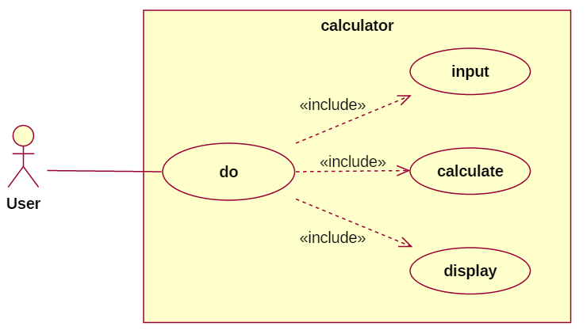
第三章 类：面向对象的基石
3.5 面向对象方法的应用
3.5.1 OOA
案例的用例图

Slide 30
第三章 类：面向对象的基石
3.5 面向对象方法的应用
3.5.2 面向对象设计
面向对象设计的主要过程（但不是全部）包括：
系统体系结构设计。
类/对象设计。
用户界面设计。

Slide 31
第三章 类：面向对象的基石
3.5 面向对象方法的应用
3.5.2 面向对象设计
体系结构设计
目标系统是一个独立的应用系统。因此，系统的体系结构应该是集中式的，即有一个总控模块调度其他功能模块。
接下来要进行的是系统的模块分解。根据前面的分析，可以很容易地确定，系统的功能模块由四个部分组成：
总控
输入
计算
输出

Slide 32
第三章 类：面向对象的基石
3.5 面向对象方法的应用
3.5.2 面向对象设计
标识系统中的类/对象
一个简单易行的方法就是列出使用场景的流程，然后在流程中找出活动对象。仅保留那些与应用直接相关的对象。标识出这些对象之间的关系。
在案例的使用场景中，活动对象有两个：用户和计算器。前者并不需要标识。因此，本系统中活动的对象只有一个，那就是计算器。这里，我们将其标识为：calculator。

Slide 33
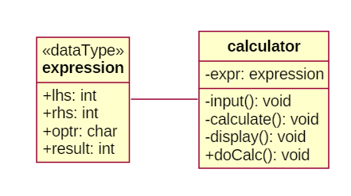
第三章 类：面向对象的基石
3.5 面向对象方法的应用
3.5.2 面向对象设计
类的接口设计
class expression
{
public lhs: integer;
public rhs: integer;
public optr: char;
public result: integer;
};
class calculator
{
private expr: expression;
private input() : void;
private calculate() : void;
private display() : void;
public doCalc() : void;
};

Slide 34
第三章 类：面向对象的基石
3.5 面向对象方法的应用
3.5.2 面向对象设计
其他工作
用户界面设计
人机界面设计原则
编码实现
添加实现细节
代码测试
交付和运维
用户的反馈
系统升级和维护

